Slide 1
Flink环境部署

Slide 2
课程说明
乘风破浪的flink-flink概述
Flink安装部署之 Local模式
Flink安装部署之 Standalone独立集群模式
Flink安装部署之 Standalone-HA高可用集群模式
Flink安装部署之 Yarn模式
Flink入门案例
Flink原理初探

Slide 3
了解Flink诞生背景
了解Flink的应用场景
掌握Flink环境的搭建
掌握Flink的入门案例
了解Flink的基本原理

Slide 4
第一章 Flink课程说明
01

Slide 5
课程安排
整个 Flink 框架课程分为如下9个部分，如下图所示：
第1章：Flink安装部署与快速入门
第2章：Flink批处理API
第3章：Flink流处理API
第4章：Flink高级API
第5章：Flink-Table与SQL
第6章：Flink-Action综合练习
第7章：Flink-高级特性和新特性
第8章：Flink多语言开发
第9章：Flink性能调优

Slide 6
课程特点
1.快：课程进度快，知识遗忘快
2.多：理论原理多，演示代码多
3.难：入门门槛高，熟练精通难

Slide 7
课程要求
1.知识点：书读百遍，其义自现
需要反复复习！可以多刷笔记和课件，重要的知识点可以自己动手画图并整理思维导图。
2.代码：键盘敲烂，月薪过万
代码一定要自己动手至少操作一遍，不熟悉的代码/重点的代码要敲多遍。
3.bug：bug虐我千百遍，我待bug如初恋
尝试着自己多动手去解决，高级程序员和初级程序员的一个显著差异就是调bug的能力！
4.学习能力：学习力才是最大的竞争力
新技术层出不穷，唯有不断的学习成长才能保持竞争力！

Slide 8
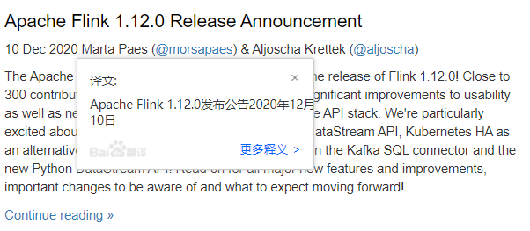

框架版本

Slide 9
框架版本
✓Flink1.12.0其中一些比较重要的修改包括：
✓1. 在 DataStream API 上添加了高效的批执行模式的支持。这是批处理和流处理实现真正统一的运行时的一个重要里程碑。
✓2. 实现了基于Kubernetes的高可用性（HA）方案，作为生产环境中，ZooKeeper方案之外的另外一种选择。
✓3. 扩展了 Kafka SQL connector，使其可以在 upsert 模式下工作，并且支持在 SQL DDL 中处理 connector 的 metadata。现在，时态表 Join 可以完全用 SQL 来表示，不再依赖于 Table API 了。
✓4. PyFlink 中添加了对于 DataStream API 的支持，将 PyFlink 扩展到了更复杂的场景，比如需要对状态或者定时器 timer 进行细粒度控制的场景。除此之外，现在原生支持将 PyFlink 作业部署到 Kubernetes上。

Slide 10
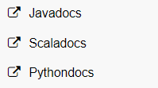
编程语言
Flink官方提供了Java、Scala、Python语言接口用以开发Flink应用程序，但是Flink的源码是使用Java语言进行开发的，且Flink被阿里收购后，未来的主要编程语言都一直会是Java（因为阿里是Java重度使用者！），且GitHub上关于Flink的项目，大多数是使用Java语言编写的。所以课程中以Java语言为主进行Flink的学习讲解，但会扩展讲解使用其他语言进行Flink开发
https://ci.apache.org/projects/flink/flink-docs-release-1.12/

Slide 11
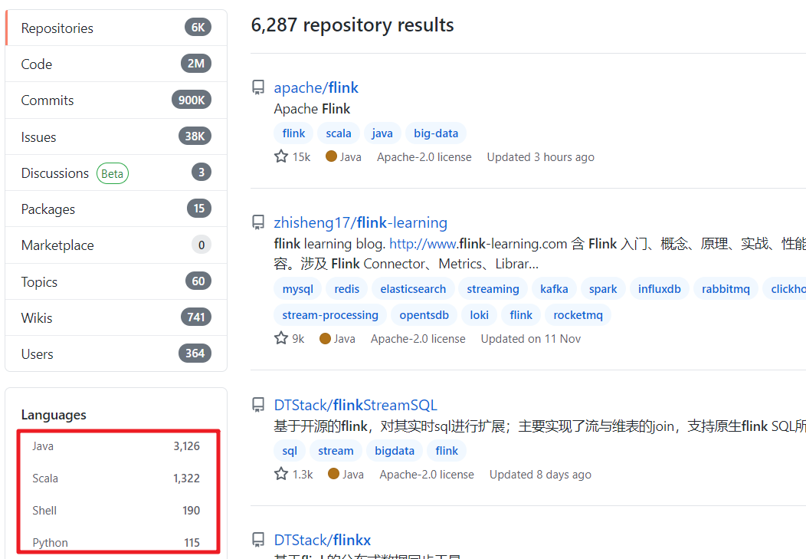
编程语言
https://github.com/search?q=Flink

Slide 12
第二章 乘风破浪flink-flink概述
02

Slide 13

实时即未来
历史的发展从来不会一帆风顺，随着大数据时代的发展，海量数据和多种业务的实时处理需求激增，比如：实时监控报警系统、实时风控系统、实时推荐系统等，传统的批处理方式和早期的流式处理框架因其自身的局限性，难以在延迟性、吞吐量、容错能力，以及使用便捷性等方面满足业务日益苛刻的要求。
在这种形势下，Flink 以其独特的天然流式计算特性和更为先进的架构设计，极大地改善了以前的流式处理框架所存在的问题。
扩展阅读:为什么说流处理即未来？
https://news.qudong.com/article/562521.shtml

Slide 14

一切从Apache开始
Flink 诞生于欧洲的一个大数据研究项目 StratoSphere。该项目是柏林工业大学的一个研究性项目。早期， Flink 是做 Batch 计算的，但是在 2014 年， StratoSphere 里面的核心成员孵化出 Flink，同年将 Flink 捐赠 Apache，并在后来成为 Apache 的顶级大数据项目，同时 Flink 计算的主流方向被定位为 Streaming， 即用流式计算来做所有大数据的计算，这就是 Flink 技术诞生的背景。
它不仅是一个高吞吐、低延迟的计算引擎，同时还提供很多高级的功能比如它提供了有状态的计算，支持状态管理，支持强一致性的数据语义以及支持 基于Event Time的WaterMark对延迟或乱序的数据进行处理等

Slide 15

富二代Flink
2015 年阿里巴巴开始使用 Flink 并持续贡献社区(阿里内部还基于Flink做了一套Blink)，2019年1月8日，阿里巴巴以 9000 万欧元(7亿元人民币)收购了创业公司 Data Artisans。从此Flink开始了新一轮的乘风破浪！

Slide 16
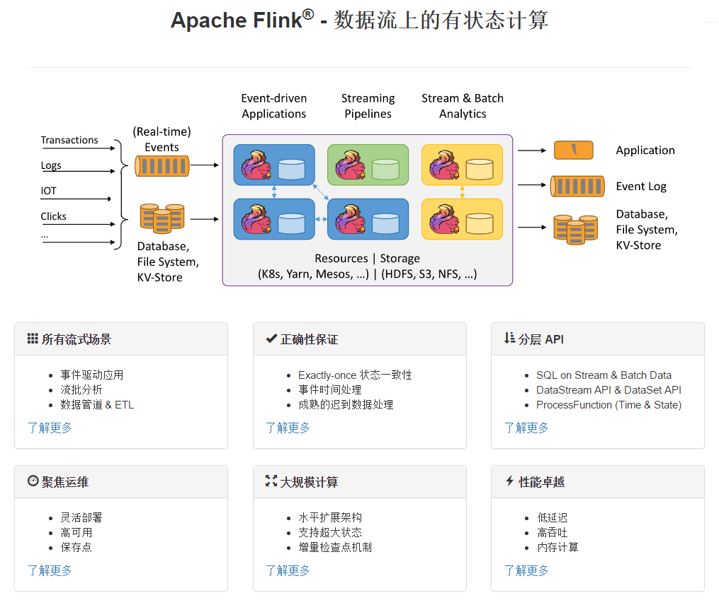
Flink官方介绍
官网地址:
https://flink.apache.org/

Slide 17
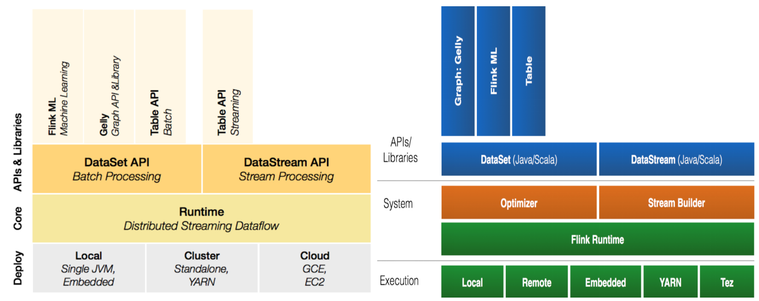
Flink组件栈
一个计算框架要有长远的发展，必须打造一个完整的 Stack。只有上层有了具体的应用，并能很好的发挥计算框架本身的优势，那么这个计算框架才能吸引更多的资源，才会更快的进步。所以 Flink 也在努力构建自己的 Stack。
Flink分层的组件栈如下图所示：每一层所包含的组件都提供了特定的抽象，用来服务于上层组件。
各层详细介绍：
物理部署层：Flink 支持本地运行、能在独立集群或者在被 YARN 管理的集群上运行， 也能部署在云上，该层主要涉及Flink的部署模式，目前Flink支持多种部署模式：本地、集群(Standalone、YARN)、云(GCE/EC2)、Kubenetes。Flink能够通过该层能够支持不同平台的部署，用户可以根据需要选择使用对应的部署模式。

Slide 18
Flink组件栈
Runtime核心层：Runtime层提供了支持Flink计算的全部核心实现，为上层API层提供基础服务，该层主要负责对上层不同接口提供基础服务，也是Flink分布式计算框架的核心实现层，支持分布式Stream作业的执行、JobGraph到ExecutionGraph的映射转换、任务调度等。将DataSteam和DataSet转成统一的可执行的Task Operator，达到在流式引擎下同时处理批量计算和流式计算的目的。
API&Libraries层：Flink 首先支持了 Scala 和 Java 的 API，Python 也正在测试中。DataStream、DataSet、Table、SQL API，作为分布式数据处理框架，Flink同时提供了支撑计算和批计算的接口，两者都提供给用户丰富的数据处理高级API，例如Map、FlatMap操作等，也提供比较低级的Process Function API，用户可以直接操作状态和时间等底层数据。
扩展库：Flink 还包括用于复杂事件处理的CEP，机器学习库FlinkML，图处理库Gelly等。Table 是一种接口化的 SQL 支持，也就是 API 支持(DSL)，而不是文本化的SQL 解析和执行。

Slide 19

Flink基石
Flink之所以能这么流行，离不开它最重要的四个基石：Checkpoint、State、Time、Window。

Slide 20
Flink基石
Checkpoint
这是Flink最重要的一个特性。
Flink基于Chandy-Lamport算法实现了一个分布式的一致性的快照，从而提供了一致性的语义。
Chandy-Lamport算法在1985年的时候已经被提出来，但并没有被很广泛的应用，而Flink则把这个算法发扬光大了。
Spark最近在实现Continue streaming，Continue streaming的目的是为了降低处理的延时，其也需要提供这种一致性的语义，最终也采用了Chandy-Lamport这个算法，说明Chandy-Lamport算法在业界得到了一定的肯定。
https://zhuanlan.zhihu.com/p/53482103
State
提供了一致性的语义之后，Flink为了让用户在编程时能够更轻松、更容易地去管理状态，还提供了一套非常简单明了的State API，包括里面的有ValueState、ListState、MapState，近期添加了BroadcastState，使用State API能够自动享受到这种一致性的语义。

Slide 21
Flink基石
Time
除此之外，Flink还实现了Watermark的机制，能够支持基于事件的时间的处理，能够容忍迟到/乱序的数据。
Window
另外流计算中一般在对流数据进行操作之前都会先进行开窗，即基于一个什么样的窗口上做这个计算。Flink提供了开箱即用的各种窗口，比如滑动窗口、滚动窗口、会话窗口以及非常灵活的自定义的窗口。

Slide 22
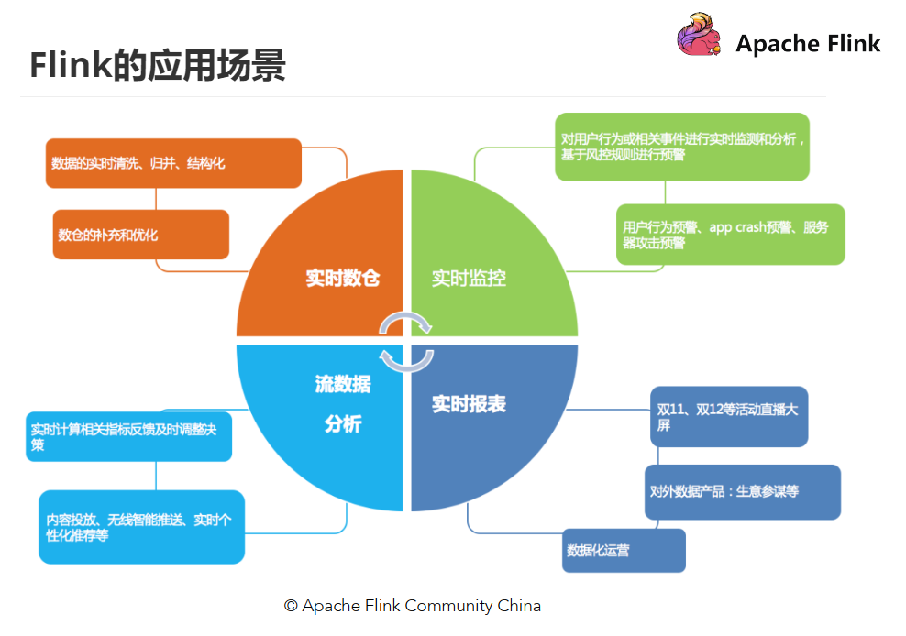
Flink用武之地
http://www.liaojiayi.com/flink-IoT/
https://flink.apache.org/zh/usecases.html

Slide 23
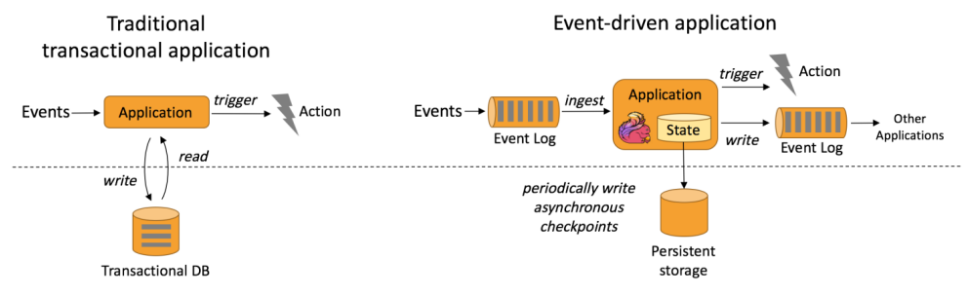
Flink用武之地
从很多公司的应用案例发现，其实Flink主要用在如下三大场景：
1. Event-driven Applications【事件驱动】
事件驱动型应用是一类具有状态的应用，它从一个或多个事件流提取数据，并根据到来的事件触发计算、状态更新或其他外部动作。
事件驱动型应用是在计算存储分离的传统应用基础上进化而来。
在传统架构中，应用需要读写远程事务型数据库。

Slide 24
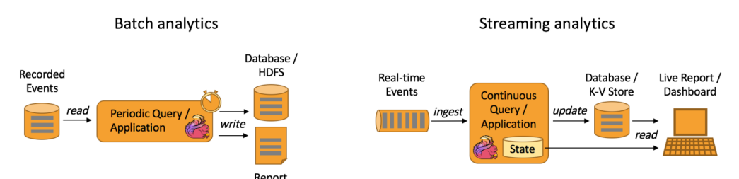
Flink用武之地
2. Data Analytics Applications【数据分析】
数据分析任务需要从原始数据中提取有价值的信息和指标。
如下图所示，Apache Flink 同时支持流式及批量分析应用。
Data Analytics Applications包含Batch analytics(批处理分析)和Streaming analytics(流处理分析)
Batch analytics可以理解为周期性查询：Batch Analytics 就是传统意义上使用类似于Map Reduce、Hive、Spark Batch 等，对作业进行分析、处理、生成离线报表。比如Flink应用凌晨从Recorded Events中读取昨天的数据，然后做周期查询运算，最后将数据写入Database或者HDFS，或者直接将数据生成报表供公司上层领导决策使用。

Slide 25
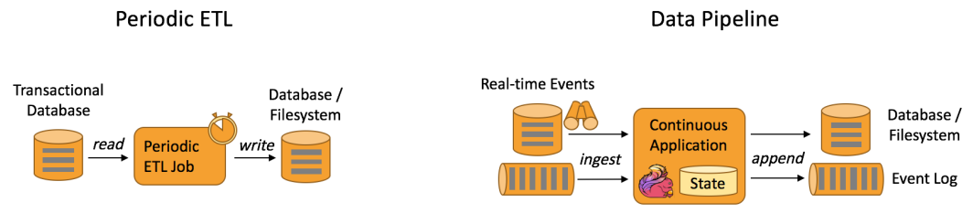
Flink用武之地
3. Data Pipeline Applications【数据管道】
什么是数据管道？
提取-转换-加载(ETL)是一种在存储系统之间进行数据转换和迁移的常用方法。
ETL 作业通常会周期性地触发，将数据从事务型数据库拷贝到分析型数据库或数据仓库。
数据管道和 ETL 作业的用途相似，都可以转换、丰富数据，并将其从某个存储系统移动到另一个。
但数据管道是以持续流模式运行，而非周期性触发。
因此数据管道支持从一个不断生成数据的源头读取记录，并将它们以低延迟移动到终点。

Slide 26
Flink用武之地
Periodic ETL：比如每天凌晨周期性的启动一个Flink ETL Job，读取传统数据库中的数据，然后做ETL，最后写入数据库和文件系统。
Data Pipeline：比如启动一个Flink 实时应用，数据源(比如数据库、Kafka)中的数据不断的通过Flink Data Pipeline流入或者追加到数据仓库(数据库或者文件系统)，或者Kafka消息队列。
Data Pipeline 的核心场景类似于数据搬运并在搬运的过程中进行部分数据清洗或者处理，而整个业务架构图的左边是Periodic ETL，它提供了流式ETL 或者实时ETL，能够订阅消息队列的消息并进行处理，清洗完成后实时写入到下游的Database或File system 中。
典型实例
- 电子商务中的持续 ETL(实时数仓)
- 电子商务中的实时查询索引构建(搜索引擎推荐)

Slide 27
第三章 flink安装部署
03

Slide 28
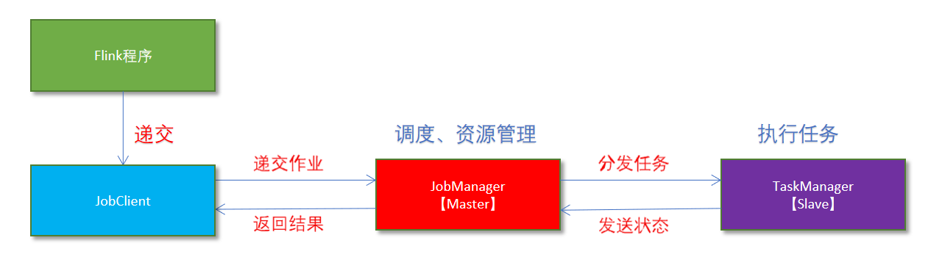
local本地模式
原理：
1.Flink程序由JobClient进行提交
2.JobClient将作业提交给JobManager
3.JobManager负责协调资源分配和作业执行。资源分配完成后，任务将提交给相应的TaskManager
4.TaskManager启动一个线程以开始执行。TaskManager会向JobManager报告状态更改,如开始执行，正在进行或已完成。
5.作业执行完成后，结果将发送回客户端(JobClient)

Slide 29
local本地模式
操作：
1.下载安装包
https://archive.apache.org/dist/flink/
2.上传flink-1.12.0-bin-scala_2.12.tgz到node1的指定目录
3.解压 tar -zxvf flink-1.12.0-bin-scala_2.12.tgz
4.如果出现权限问题，需要修改权限
chown -R root:root /export/server/flink-1.12.0
5.改名或创建软链接
mv flink-1.12.0 flink
ln -s /export/server/flink-1.12.0 /export/server/flink

Slide 30
local本地模式
测试：
1.准备文件/root/words.txt
vim /root/words.txt
hello me you her
hello me you
hello me
hello
2.启动Flink本地“集群”
/export/server/flink/bin/start-cluster.sh
3.使用jps可以查看到下面两个进程
- TaskManagerRunner
- StandaloneSessionClusterEntrypoint

Slide 31
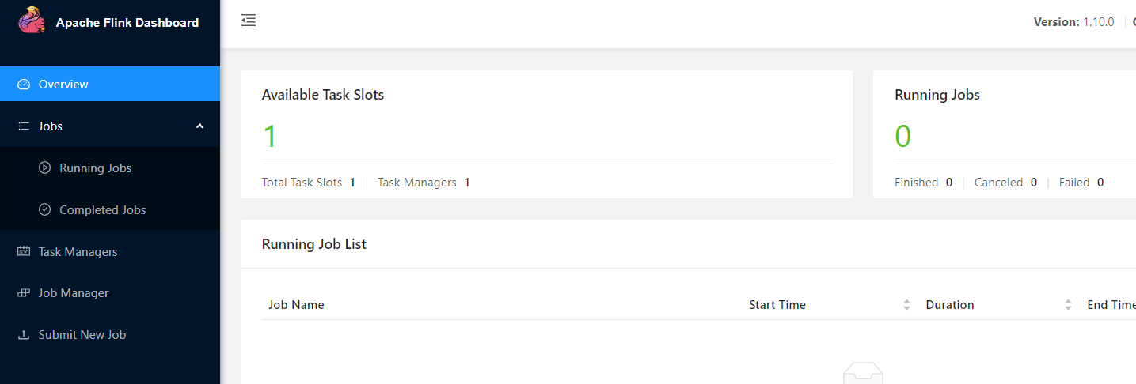
local本地模式
4.访问Flink的Web UI
http://node1:8081/#/overview
slot在Flink里面可以认为是资源组，Flink是通过将任务分成子任务并且将这些子任务分配到slot来并行执行程序。

Slide 32
local本地模式
5. 执行官方示例
/export/server/flink/bin/flink run /export/server/flink/examples/batch/WordCount.jar --input /root/words.txt --output /root/out
6. 停止flink
/export/server/flink/bin/stop-cluster.sh
启动shell交互式窗口(目前所有Scala 2.12版本的安装包暂时都不支持 Scala Shell)
/export/server/flink/bin/start-scala-shell.sh local
执行如下命令
benv.readTextFile("/root/words.txt").flatMap(_.split(" ")).map((_,1)).groupBy(0).sum(1).print()
退出shell
:quit

Slide 33
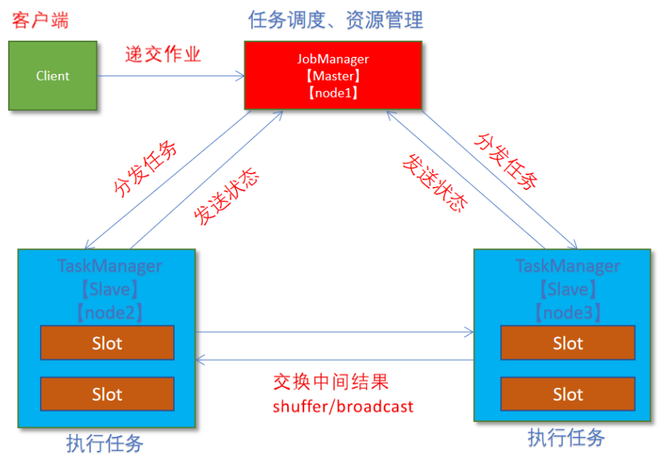
Standalone独立集群模式
1. 原理
1.1.client客户端提交任务给JobManager
1.2.JobManager负责申请任务运行所需要的资源并管理任务和资源，
1.3.JobManager分发任务给TaskManager执行
1.4.TaskManager定期向JobManager汇报状态

Slide 34
Standalone独立集群模式
2. 操作
2.1. 集群规划：
- 服务器: node1(Master + Slave): JobManager + TaskManager
- 服务器: node2(Slave): TaskManager
- 服务器: node3(Slave): TaskManager
2.2.修改flink-conf.yaml
vim /export/server/flink/conf/flink-conf.yaml
jobmanager.rpc.address: node1
taskmanager.numberOfTaskSlots: 2
web.submit.enable: true
#历史服务器
jobmanager.archive.fs.dir: hdfs://node1:8020/flink/completed-jobs/
historyserver.web.address: node1
historyserver.web.port: 8082
historyserver.archive.fs.dir: hdfs://node1:8020/flink/completed-jobs/

Slide 35
Standalone独立集群模式
2.修改masters
vim /export/server/flink/conf/masters
node1:8081
3.修改slaves
vim /export/server/flink/conf/workers
node1
node2
node3

Slide 36
Standalone独立集群模式
4.添加HADOOP_CONF_DIR环境变量
vim /etc/profile
export HADOOP_CONF_DIR=/export/server/hadoop/etc/hadoop
5.分发
scp -r /export/server/flink node2:/export/server/flink
scp -r /export/server/flink node3:/export/server/flink
scp /etc/profile node2:/etc/profile
scp /etc/profile node3:/etc/profile
或
for i in {2..3}; do scp -r flink node$i:$PWD; done
6.source
source /etc/profile

Slide 37
Standalone独立集群模式
3.测试
3.1.启动集群，在node1上执行如下命令
/export/server/flink/bin/start-cluster.sh
或者单独启动
/export/server/flink/bin/jobmanager.sh ((start|start-foreground) cluster)|stop|stop-all
/export/server/flink/bin/taskmanager.sh start|start-foreground|stop|stop-all
3.2.启动历史服务器
/export/server/flink/bin/historyserver.sh start
3.3.访问Flink UI界面或使用jps查看
http://node1:8081/#/overview
http://node1:8082/#/overview
TaskManager界面：可以查看到当前Flink集群中有多少个TaskManager，每个TaskManager的slots、内存、CPU Core是多少

Slide 38
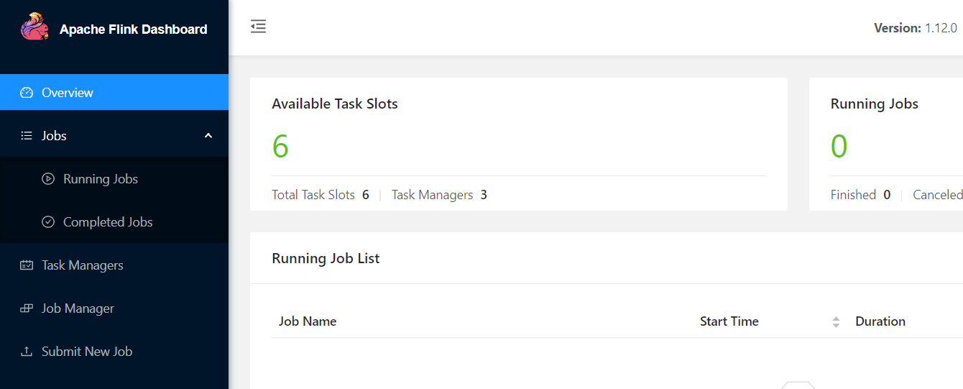
Standalone独立集群模式
4.执行官方测试案例
/export/server/flink/bin/flink run /export/server/flink/examples/batch/WordCount.jar --input hdfs://node1:8020/wordcount/input/words.txt --output hdfs://node1:8020/wordcount/output/result.txt --parallelism 2

Slide 39
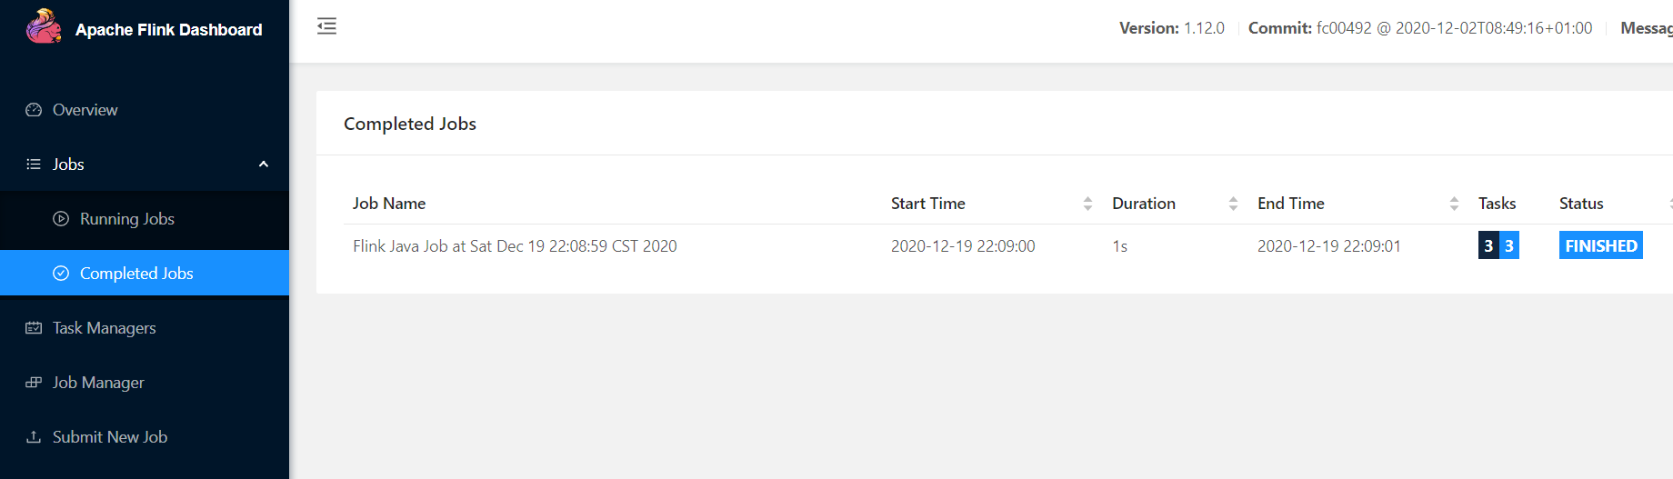
Standalone独立集群模式
5.查看历史日志
http://node1:50070/explorer.html#/flink/completed-jobs
http://node1:8082/#/overview
6.停止Flink集群
/export/server/flink/bin/stop-cluster.sh

Slide 40
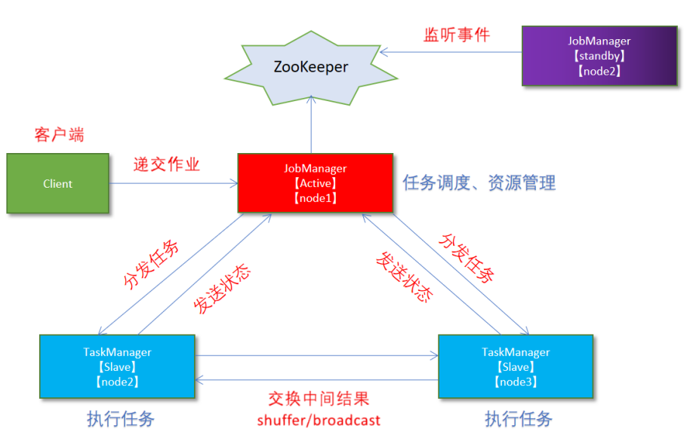
standalone-HA高可用集群模式
1.原理
从之前的架构中我们可以很明显的发现 JobManager 有明显的单点问题(SPOF，single point of failure)。JobManager 肩负着任务调度以及资源分配，一旦 JobManager 出现意外，其后果可想而知。

Slide 41
standalone-HA高可用集群模式
在 Zookeeper 的帮助下，一个 Standalone的Flink集群会同时有多个活着的 JobManager，其中只有一个处于工作状态，其他处于 Standby 状态。当工作中的 JobManager 失去连接后(如宕机或 Crash)，Zookeeper 会从 Standby 中选一个新的 JobManager 来接管 Flink 集群。

Slide 42
standalone-HA高可用集群模式
2.操作
2.1.集群规划
- 服务器: node1(Master + Slave): JobManager + TaskManager
- 服务器: node2(Master + Slave): JobManager + TaskManager
- 服务器: node3(Slave): TaskManager
2.2.启动ZooKeeper
zkServer.sh status
zkServer.sh stop
zkServer.sh start
2.3.启动HDFS
/export/serves/hadoop/sbin/start-dfs.sh

Slide 43
standalone-HA高可用集群模式
2.4.停止Flink集群
/export/server/flink/bin/stop-cluster.sh
2.5.修改flink-conf.yaml
vim /export/server/flink/conf/flink-conf.yaml
新增如下内容：
state.backend: filesystem
state.backend.fs.checkpointdir: hdfs://node1:8020/flink-checkpoints
high-availability: zookeeper
high-availability.storageDir: hdfs://node1:8020/flink/ha/
high-availability.zookeeper.quorum: node1:2181,node2:2181,node3:2181

Slide 44
standalone-HA高可用集群模式
2.6.修改masters
vim /export/server/flink/conf/masters
node1:8081
node2:8081
2.7.同步
scp -r /export/server/flink/conf/flink-conf.yaml node2:/export/server/flink/conf/
scp -r /export/server/flink/conf/flink-conf.yaml node3:/export/server/flink/conf/
scp -r /export/server/flink/conf/masters node2:/export/server/flink/conf/
scp -r /export/server/flink/conf/masters node3:/export/server/flink/conf/
2.8.修改node2上的flink-conf.yaml
vim /export/server/flink/conf/flink-conf.yaml
jobmanager.rpc.address: node2

Slide 45
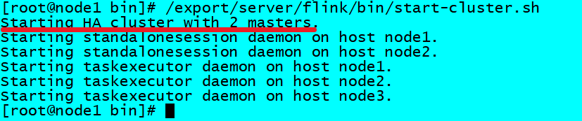
standalone-HA高可用集群模式
2.9.重新启动Flink集群,node1上执行
/export/server/flink/bin/stop-cluster.sh
/export/server/flink/bin/start-cluster.sh
10.使用jps命令查看
发现没有Flink相关进程被启动

Slide 46
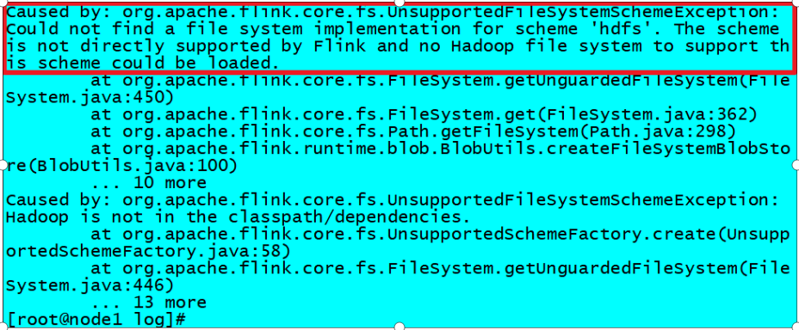
standalone-HA高可用集群模式
11.查看日志
cat /export/server/flink/log/flink-root-standalonesession-0-node1.log
发现如下错误

Slide 47
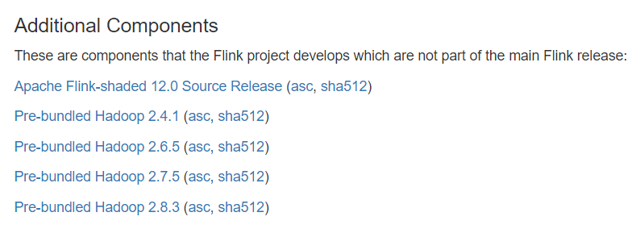
standalone-HA高可用集群模式
因为在Flink1.8版本后,Flink官方提供的安装包里没有整合HDFS的jar
12.下载jar包并在Flink的lib目录下放入该jar包并分发使Flink能够支持对Hadoop的操作
下载地址
https://flink.apache.org/downloads.html

Slide 48
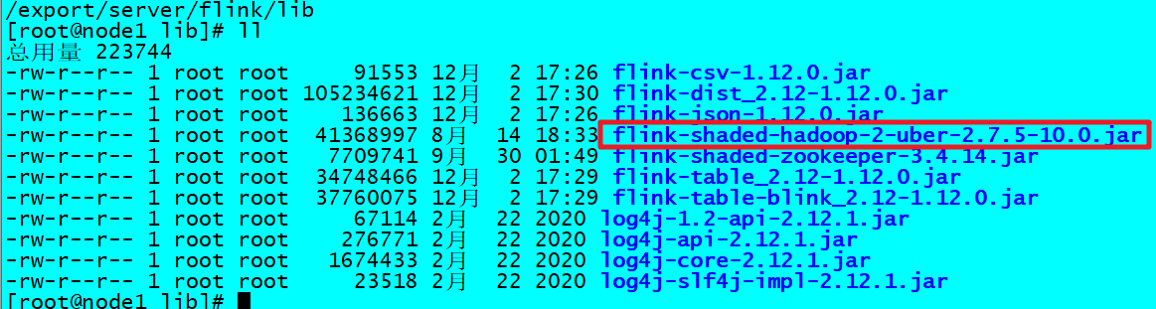
standalone-HA高可用集群模式
放入lib目录
cd /export/server/flink/lib

Slide 49
standalone-HA高可用集群模式
分发
for i in {2..3}; do scp -r flink-shaded-hadoop-2-uber-2.7.5-10.0.jar node$i:$PWD; done
13.重新启动Flink集群,node1上执行
/export/server/flink/bin/start-cluster.sh
14.使用jps命令查看,发现三台机器已经ok

Slide 50
standalone-HA高可用集群模式
3.测试
3.1.访问WebUI
http://node1:8081/#/job-manager/config
http://node2:8081/#/job-manager/config
3.2.执行wc
/export/server/flink/bin/flink run /export/server/flink/examples/batch/WordCount.jar
3.3.kill掉其中一个master
3.4.重新执行wc,还是可以正常执行
/export/server/flink/bin/flink run /export/server/flink/examples/batch/WordCount.jar
3.3.停止集群
/export/server/flink/bin/stop-cluster.sh

Slide 51
Flink On Yarn模式
1.原理
为什么使用 flink on yarn ？
在实际开发中，使用Flink时，更多的使用方式是Flink On Yarn模式，原因如下：
-1.Yarn的资源可以按需使用，提高集群的资源利用率
-2.Yarn的任务有优先级，根据优先级运行作业
-3.基于Yarn调度系统，能够自动化地处理各个角色的 Failover(容错)
○ JobManager 进程和 TaskManager 进程都由 Yarn NodeManager 监控
○ 如果 JobManager 进程异常退出，则 Yarn ResourceManager 会重新调度 JobManager 到其他机器
○ 如果 TaskManager 进程异常退出，JobManager 会收到消息并重新向 Yarn ResourceManager 申请资源，重新启动 TaskManager

Slide 52
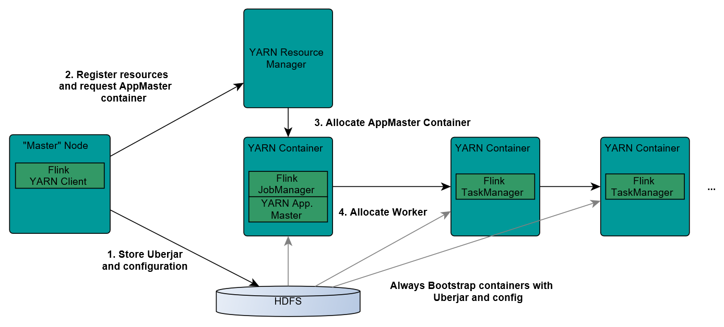
Flink On Yarn模式
Flink如何和Yarn进行交互?

Slide 53
Flink On Yarn模式
1.Client上传jar包和配置文件到HDFS集群上
2.Client向Yarn ResourceManager提交任务并申请资源
3.ResourceManager分配Container资源并启动ApplicationMaster,然后AppMaster加载Flink的Jar包和配置构建环境,启动JobManager
JobManager和ApplicationMaster运行在同一个container上。
一旦他们被成功启动，AppMaster就知道JobManager的地址(AM它自己所在的机器)。
它就会为TaskManager生成一个新的Flink配置文件(他们就可以连接到JobManager)。
这个配置文件也被上传到HDFS上。
此外，AppMaster容器也提供了Flink的web服务接口。
YARN所分配的所有端口都是临时端口，这允许用户并行执行多个Flink
4.ApplicationMaster向ResourceManager申请工作资源,NodeManager加载Flink的Jar包和配置构建环境并启动TaskManager
5.TaskManager启动后向JobManager发送心跳包，并等待JobManager向其分配任务

Slide 54
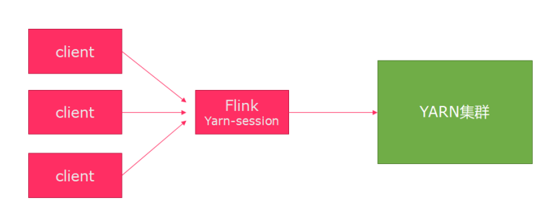
Flink On Yarn模式
Session模式
特点：需要事先申请资源，启动JobManager和TaskManger
优点：不需要每次递交作业申请资源，而是使用已经申请好的资源，从而提高执行效率
缺点：作业执行完成以后，资源不会被释放，因此一直会占用系统资源
应用场景：适合作业递交比较频繁的场景，小作业比较多的场景

Slide 55
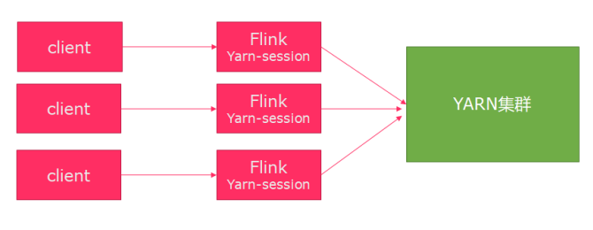
Flink On Yarn模式
Per-Job模式
特点：每次递交作业都需要申请一次资源
优点：作业运行完成，资源会立刻被释放，不会一直占用系统资源
缺点：每次递交作业都需要申请资源，会影响执行效率，因为申请资源需要消耗时间
应用场景：适合作业比较少的场景、大作业的场景

Slide 56
Flink On Yarn模式
操作：
1.关闭yarn的内存检查
vim /export/server/hadoop/etc/hadoop/yarn-site.xml
添加：
<!-- 关闭yarn内存检查 -->
<property>
<name>yarn.nodemanager.pmem-check-enabled</name>
<value>false</value>
</property>
<property>
<name>yarn.nodemanager.vmem-check-enabled</name>
<value>false</value>
</property>

Slide 57
Flink On Yarn模式
说明:
是否启动一个线程检查每个任务正使用的虚拟内存量，如果任务超出分配值，则直接将其杀掉，默认是true。
在这里面我们需要关闭，因为对于flink使用yarn模式下，很容易内存超标，这个时候yarn会自动杀掉job
同步：
scp -r /export/server/hadoop/etc/hadoop/yarn-site.xml node2:/export/server/hadoop/etc/hadoop/yarn-site.xml
scp -r /export/server/hadoop/etc/hadoop/yarn-site.xml node3:/export/server/hadoop/etc/hadoop/yarn-site.xml
3.重启yarn
/export/server/hadoop/sbin/stop-yarn.sh
/export/server/hadoop/sbin/start-yarn.sh

Slide 58
Flink On Yarn模式
3.测试
3.1.Session模式
yarn-session.sh(开辟资源) + flink run(提交任务)
1.在yarn上启动一个Flink会话，node1上执行以下命令
/export/server/flink/bin/yarn-session.sh -n 2 -tm 800 -s 1 -d
说明:
申请 2个CPU、1600M内存
# -n 表示申请2个容器，这里指的就是多少个taskmanager
# -tm 表示每个TaskManager的内存大小
# -s 表示每个TaskManager的slots数量
# -d 表示以后台程序方式运行

Slide 59
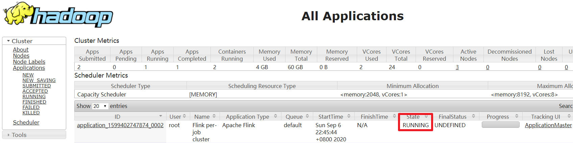
Flink On Yarn模式
3.2.per-job 分离模式
1.直接提交job
/export/server/flink/bin/flink run -m yarn-cluster -yjm 1024 -ytm 1024 /export/server/flink/examples/batch/WordCount.jar
# -m jobmanager的地址
# -yjm 1024 指定jobmanager的内存信息
# -ytm 1024 指定taskmanager的内存信息
2.查看UI界面
http://node1:8088/cluster

Slide 60
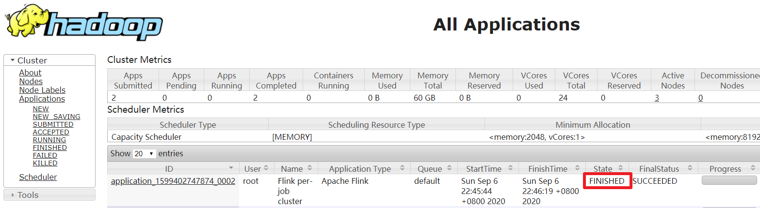
Flink On Yarn模式
3.注意：
在之前版本中如果使用的是flink on yarn方式，想切换回standalone模式的话，如果报错需要删除：【/tmp/.yarn-properties-root】
rm -rf /tmp/.yarn-properties-root
因为默认查找当前yarn集群中已有的yarn-session信息中的jobmanager

Slide 61
第四章 flink 入门案例
04

Slide 62
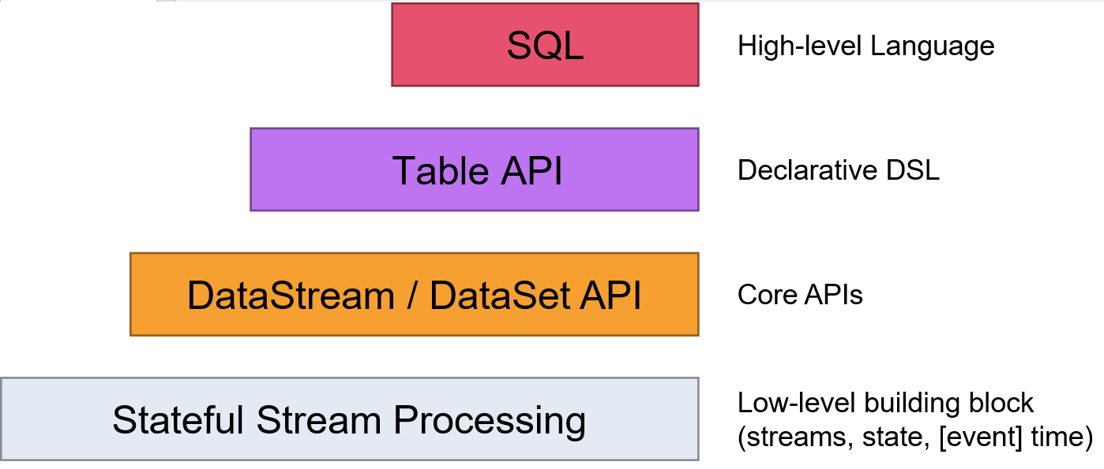
前置说明
1. api
Flink提供了多个层次的API供开发者使用，越往上抽象程度越高，使用起来越方便；越往下越底层，使用起来难度越大。

Slide 63
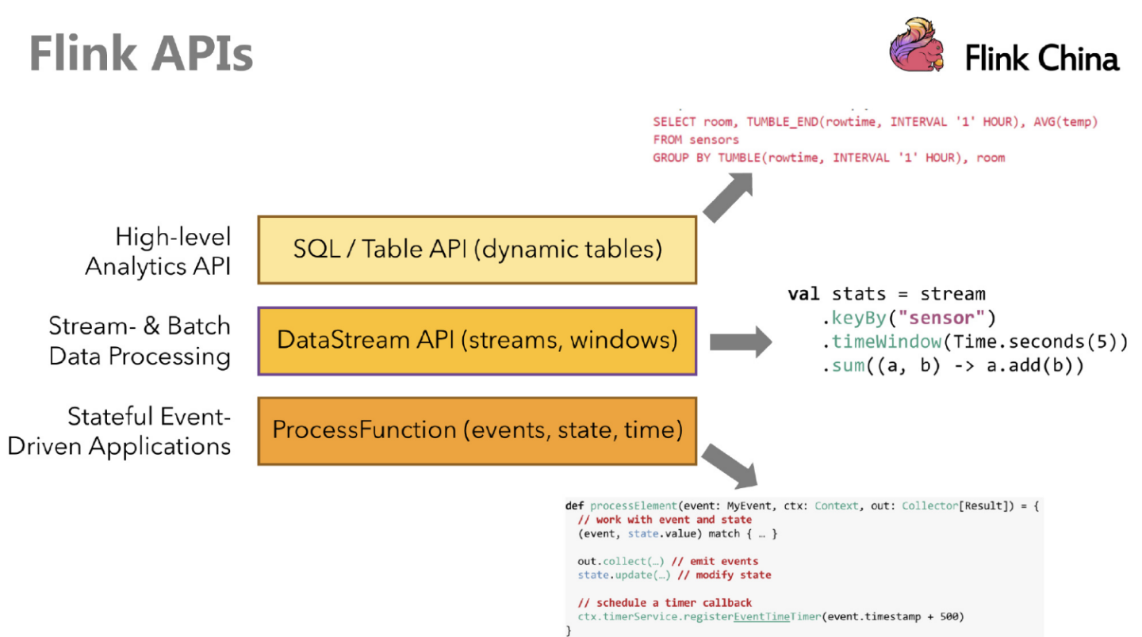
前置说明
注意：在Flink1.12时支持流批一体，DataSetAPI已经不推荐使用了，所以课程中除了个别案例使用DataSet外，后续其他案例都会优先使用DataStream流式API，既支持无界数据处理/流处理，也支持有界数据处理/批处理！当然Table&SQL-API会单独学习。
https://ci.apache.org/projects/flink/flink-docs-release-1.12/dev/batch/
https://developer.aliyun.com/article/780123?spm=a2c6h.12873581.0.0.1e3e46ccbYFFrC

Slide 64
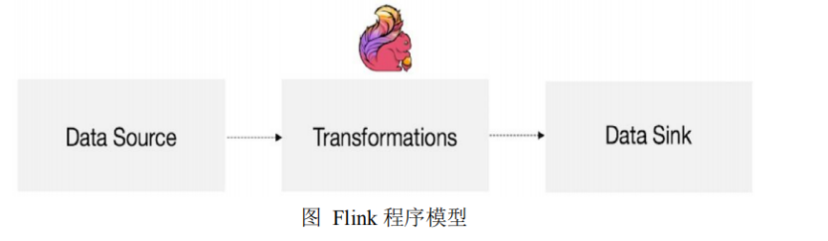
前置说明
https://ci.apache.org/projects/flink/flink-docs-release-1.12/dev/datastream_api.html
编程模型
Flink 应用程序结构主要包含三部分,Source/Transformation/Sink,如下图所示：

Slide 65
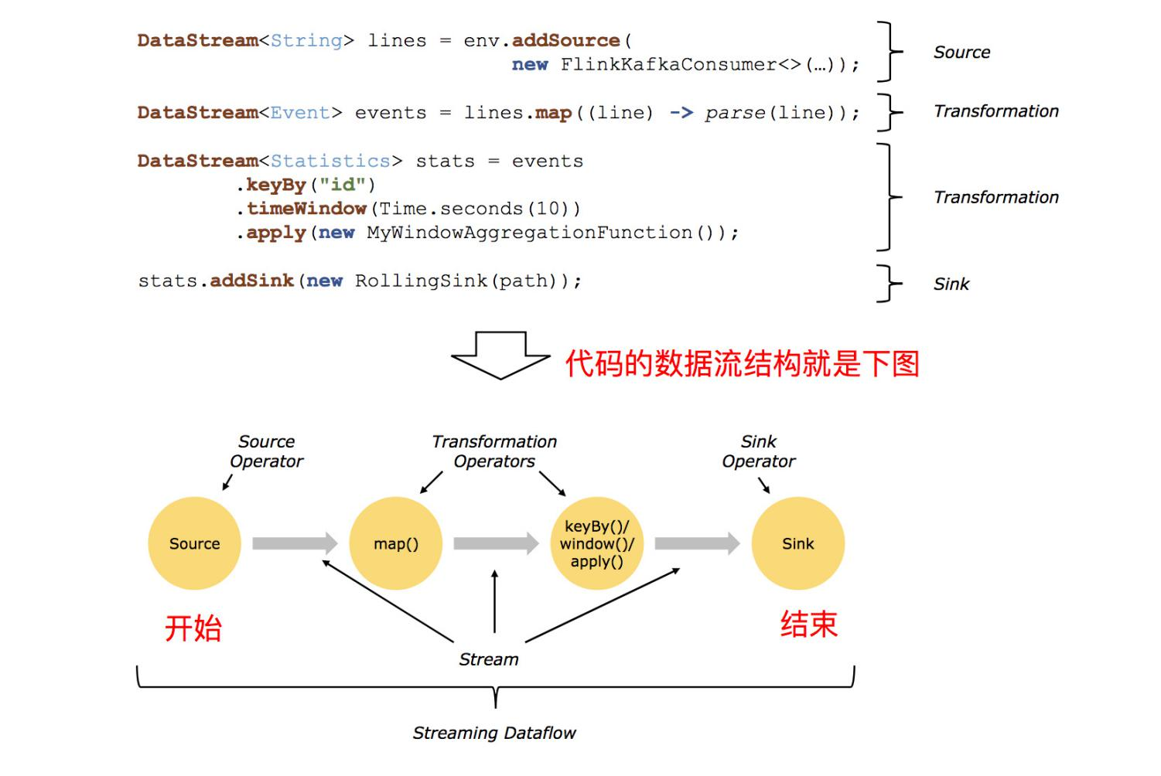
前置说明

Slide 66
准备工程
log4j.properties
log4j.rootLogger=WARN, console
log4j.appender.console=org.apache.log4j.ConsoleAppender
log4j.appender.console.layout=org.apache.log4j.PatternLayout
log4j.appender.console.layout.ConversionPattern=%d{HH:mm:ss,SSS} %-5p %-60c %x - %m%n

Slide 67
flink 初体验
需求：
使用 flink 实现 WordCount
编程步骤：
https://ci.apache.org/projects/flink/flink-docs-release-1.12/dev/datastream_api.html
1.准备环境-env
2.准备数据-source
3.处理数据-transformation
4.输出结果-sink
5.触发执行-execute

Slide 68
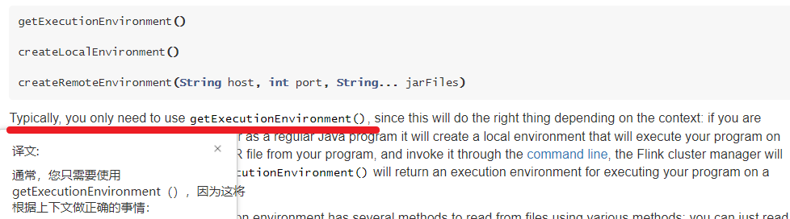
flink 初体验
其中创建环境可以使用如下3种方式:
getExecutionEnvironment() //推荐使用
createLocalEnvironment()
createRemoteEnvironment(String host, int port, String... jarFiles)

Slide 69
flink 初体验
代码实现
基于DataSet
StreamExecutionEnvironment env = StreamExecutionEnvironment.getExecutionEnvironment();
env.setRuntimeMode(RuntimeExecutionMode.AUTOMATIC);
//env.setRuntimeMode(RuntimeExecutionMode.STREAMING);
//env.setRuntimeMode(RuntimeExecutionMode.BATCH);
//2.准备数据-source
DataStream<String> linesDS = env.fromElements("itcast hadoop spark","itcast hadoop spark","itcast hadoop","itcast");

Slide 70
flink 初体验
代码实现
基于DataStream
//新版本的流批统一API,既支持流处理也支持批处理
//1.准备环境-env
StreamExecutionEnvironment env = StreamExecutionEnvironment.getExecutionEnvironment();
env.setRuntimeMode(RuntimeExecutionMode.AUTOMATIC);
//env.setRuntimeMode(RuntimeExecutionMode.STREAMING);
//env.setRuntimeMode(RuntimeExecutionMode.BATCH);
//2.准备数据-source
DataStream<String> linesDS = env.fromElements("itcast hadoop spark","itcast hadoop spark","itcast hadoop","itcast");

Slide 71
flink 初体验
代码实现
lambda版
//lambda表达式就是一个函数,函数的本质就是对象
DataStream<String> wordsDS = linesDS.flatMap(
(String value, Collector<String> out) -> Arrays.stream(value.split(" ")).forEach(out::collect)
).returns(Types.STRING);
//3.2对集合中的每个单词记为1
/*
public interface MapFunction<T, O> extends Function, Serializable {
O map(T value) throws Exception;
}
*/

Slide 72
flink 初体验
在 yarn 上运行
注意：
写入HDFS如果存在权限问题:
进行如下设置:
hadoop fs -chmod -R 777 /
并在代码中添加:
System.setProperty("HADOOP_USER_NAME", "root")
//2.准备数据-source
DataStream<String> linesDS = env.fromElements("itcast hadoop spark", "itcast hadoop spark", "itcast hadoop", "itcast");
//3.处理数据-transformation
DataStream<Tuple2<String, Integer>> result = linesDS
.flatMap(
(String value, Collector<String> out) -> Arrays.stream(value.split(" ")).forEach(out::collect)
).returns(Types.STRING)
.map(
(String value) -> Tuple2.of(value, 1)
).returns(Types.TUPLE(Types.STRING, Types.INT))
.keyBy((KeySelector<Tuple2<String, Integer>, String>) t -> t.f0).sum(1);

Slide 73
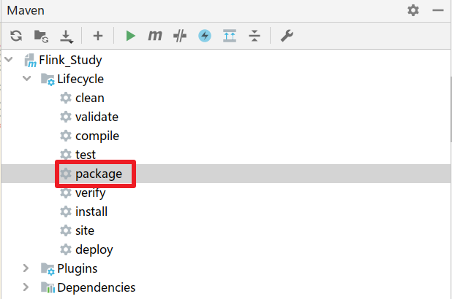
flink 初体验
2.打包
3.改名

Slide 74
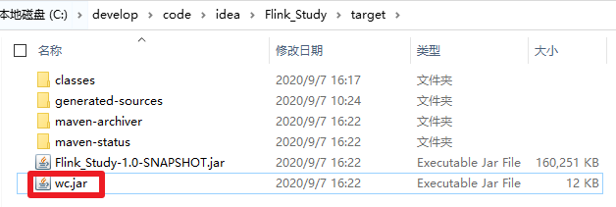
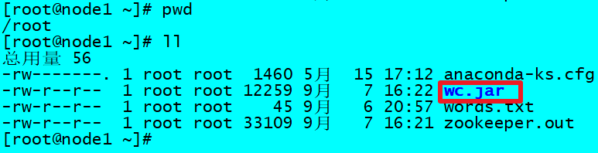
flink 初体验
3.上传

Slide 75
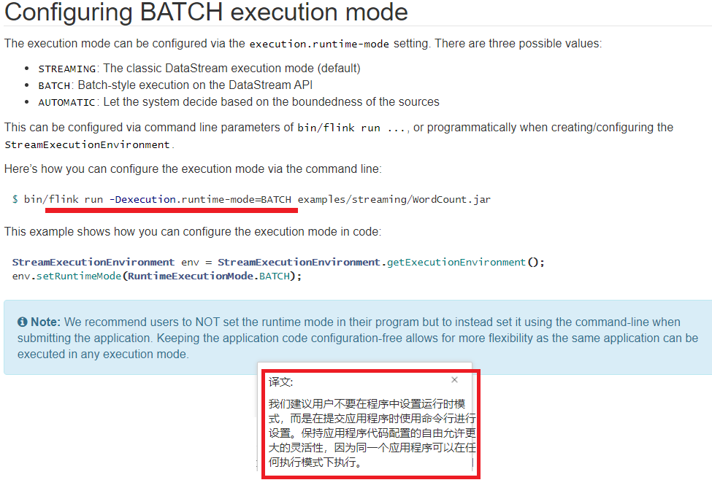
flink 初体验
4.提交执行
https://ci.apache.org/projects/flink/flink-docs-release-1.12/dev/datastream_execution_mode.html

Slide 76
flink 初体验
/export/server/flink/bin/flink run -Dexecution.runtime-mode=BATCH -m yarn-cluster -yjm 1024 -ytm 1024 -c cn.itcast.hello.WordCount4_Yarn /root/wc.jar --output hdfs://node1:8020/wordcount/output_xx
5.在Web页面可以观察到提交的程序：
http://node1:8088/cluster
http://node1:50070/explorer.html#/
或者在Standalone模式下使用web界面提交

Slide 77
第五章 flink原理初探
05

Slide 78
flink 角色分工
在实际生产中，Flink 都是以集群在运行，在运行的过程中包含了两类进程。
JobManager：
它扮演的是集群管理者的角色，负责调度任务、协调 checkpoints、协调故障恢复、收集 Job 的状态信息，并管理 Flink 集群中的从节点 TaskManager。
TaskManager：
实际负责执行计算的 Worker，在其上执行 Flink Job 的一组 Task；TaskManager 还是所在节点的管理员，它负责把该节点上的服务器信息比如内存、磁盘、任务运行情况等向 JobManager 汇报。
Client：
用户在提交编写好的 Flink 工程时，会先创建一个客户端再进行提交，这个客户端就是 Client

Slide 79
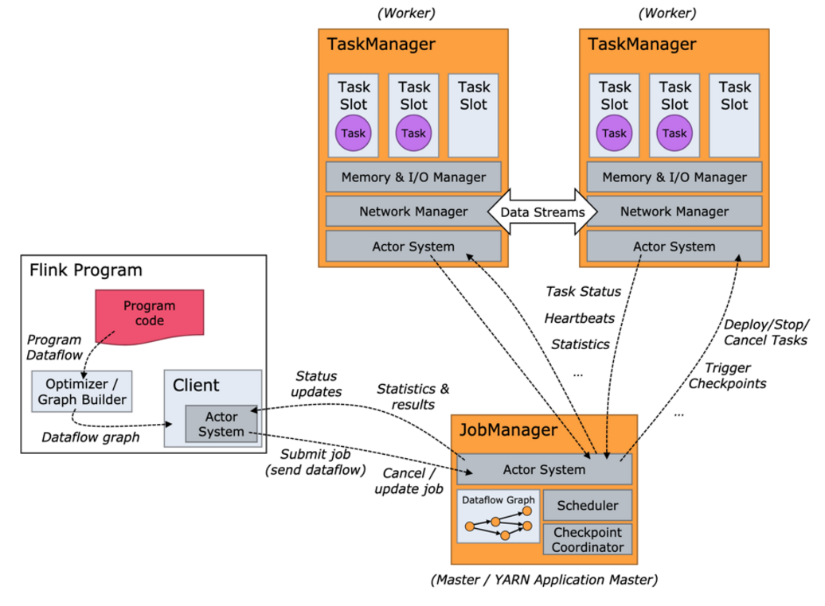
flink 角色分工

Slide 80
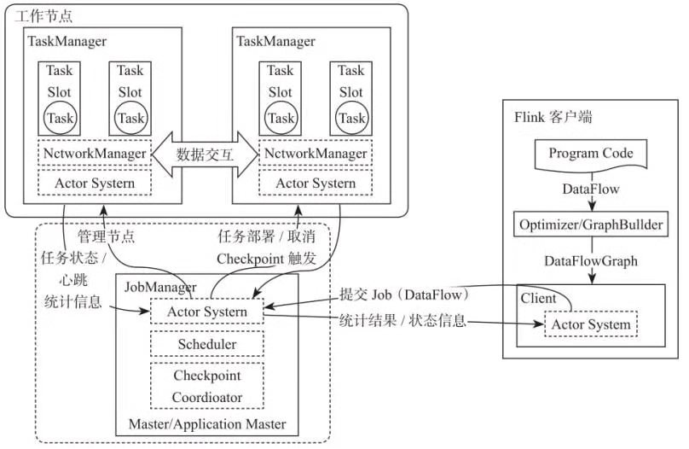
flink 角色分工

Slide 81
Flink执行流程
https://blog.csdn.net/sxiaobei/article/details/80861070
https://blog.csdn.net/super_wj0820/article/details/90726768
https://ci.apache.org/projects/flink/flink-docs-release-1.11/ops/deployment/yarn_setup.html

Slide 82
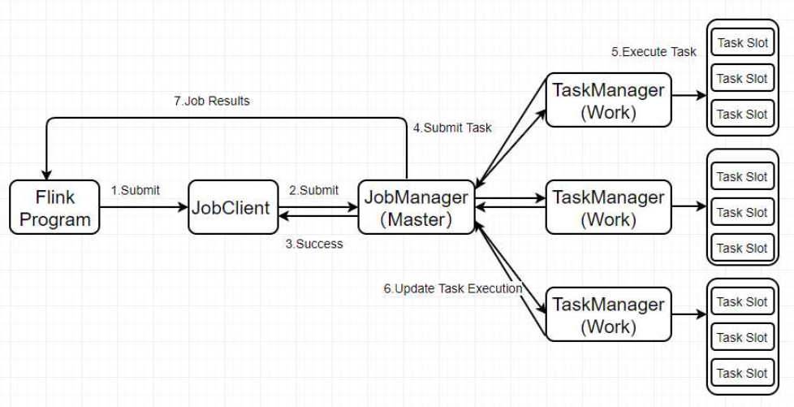
Flink 执行流程
Standalone版

Slide 83
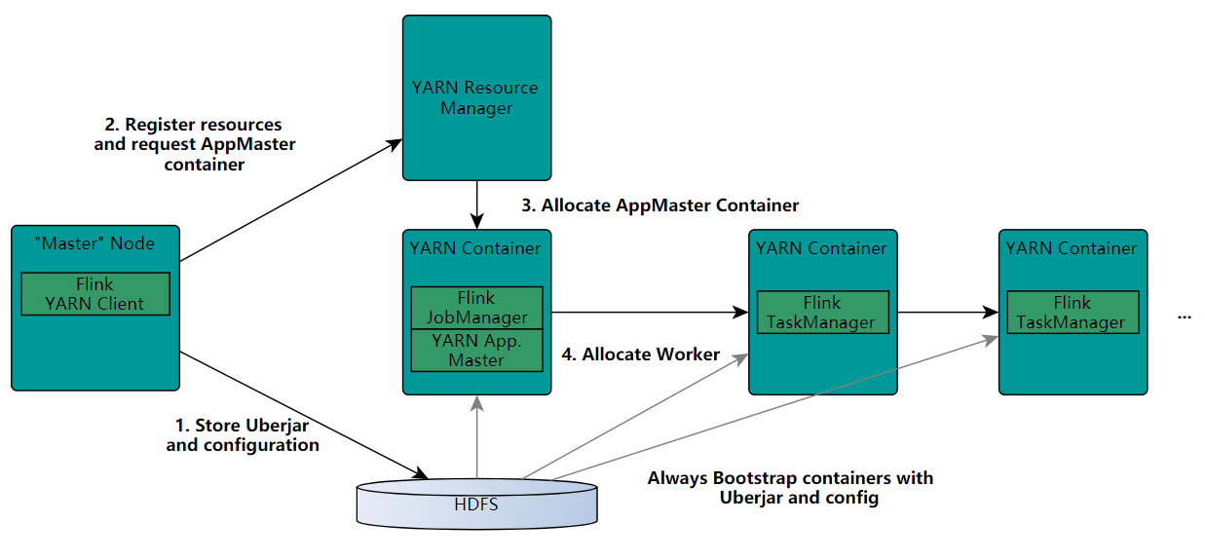
Flink 执行流程
on yarn 版

Slide 84
Flink 执行流程
on yarn版
1.Client向HDFS上传Flink的Jar包和配置
2.Client向Yarn ResourceManager提交任务并申请资源
3.ResourceManager分配Container资源并启动ApplicationMaster,然后AppMaster加载Flink的Jar包和配置构建环境,启动JobManager
4.ApplicationMaster向ResourceManager申请工作资源,NodeManager加载Flink的Jar包和配置构建环境并启动TaskManager
5.TaskManager启动后向JobManager发送心跳包，并等待JobManager向其分配任务

Slide 85
Flink Streaming Dataflow
Dataflow、Operator、Partition、SubTask、Parallelism
1.Dataflow:Flink程序在执行的时候会被映射成一个数据流模型
2.Operator:数据流模型中的每一个操作被称作Operator,Operator分为:Source/Transform/Sink
3.Partition:数据流模型是分布式的和并行的,执行中会形成1~n个分区
4.Subtask:多个分区任务可以并行,每一个都是独立运行在一个线程中的,也就是一个Subtask子任务
5.Parallelism:并行度,就是可以同时真正执行的子任务数/分区数

Slide 86
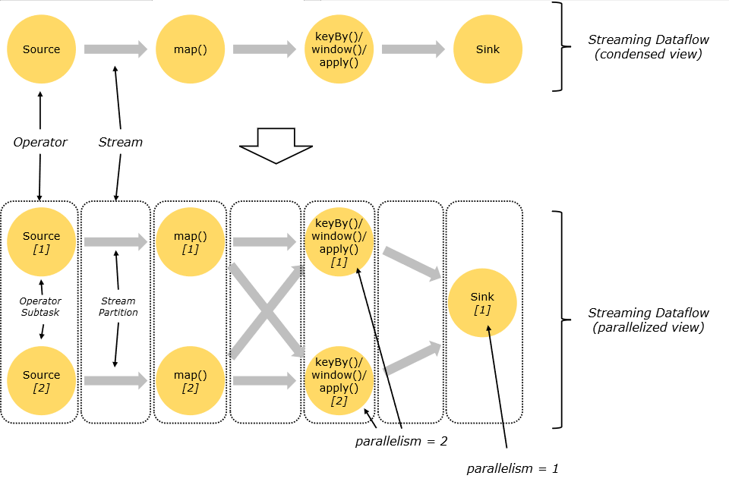
Flink Streaming Dataflow
Dataflow、Operator、Partition、SubTask、Parallelism

Slide 87
Flink Streaming Dataflow
Operator传递模式
数据在两个operator(算子)之间传递的时候有两种模式：
1.One to One模式：
两个operator用此模式传递的时候，会保持数据的分区数和数据的排序；如上图中的Source1到Map1，它就保留的Source的分区特性，以及分区元素处理的有序性。--类似于Spark中的窄依赖
2.Redistributing 模式：
这种模式会改变数据的分区数；每个一个operator subtask会根据选择transformation把数据发送到不同的目标subtasks,比如keyBy()会通过hashcode重新分区,broadcast()和rebalance()方法会随机重新分区。--类似于Spark中的宽依赖

Slide 88
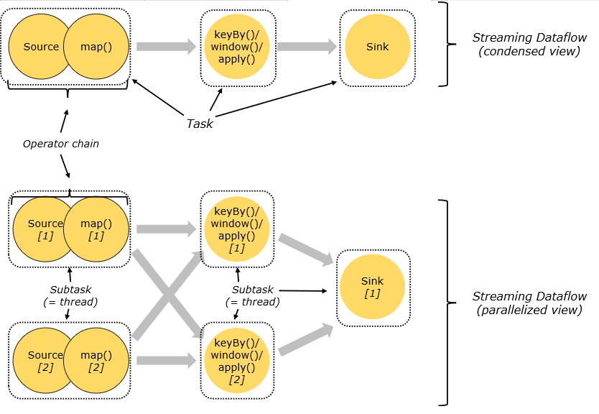
Flink Streaming Dataflow
Operator Chain
客户端在提交任务的时候会对Operator进行优化操作，能进行合并的Operator会被合并为一个Operator，
合并后的Operator称为Operator chain，实际上就是一个执行链，
每个执行链会在TaskManager上一个独立的线程中执行--就是SubTask。

Slide 89
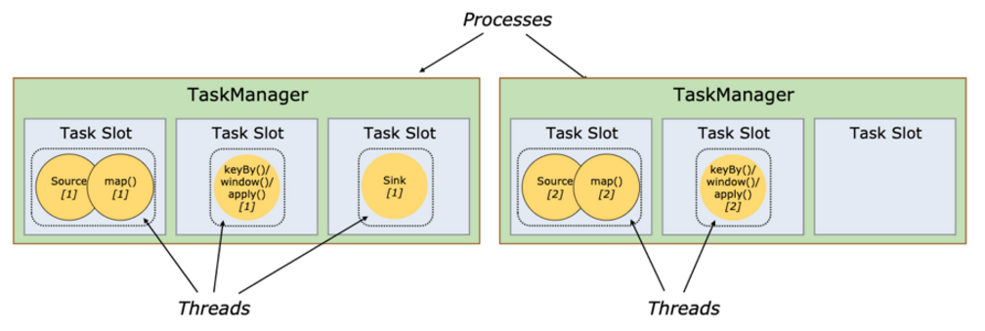
Flink Streaming Dataflow
TaskSlot And Slot Sharing
任务槽(TaskSlot)
每个TaskManager是一个JVM的进程, 为了控制一个TaskManager(worker)能接收多少个task，Flink通过Task Slot来进行控制。TaskSlot数量是用来限制一个TaskManager工作进程中可以同时运行多少个工作线程，TaskSlot 是一个 TaskManager 中的最小资源分配单位，一个 TaskManager 中有多少个 TaskSlot 就意味着能支持多少并发的Task处理。

Slide 90
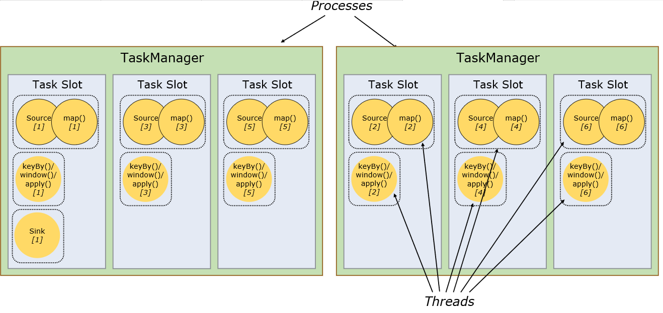
Flink Streaming Dataflow
TaskSlot And Slot Sharing
Flink将进程的内存进行了划分到多个slot中，内存被划分到不同的slot之后可以获得如下好处:
- TaskManager最多能同时并发执行的子任务数是可以通过TaskSolt数量来控制的
- TaskSolt有独占的内存空间，这样在一个TaskManager中可以运行多个不同的作业，作业之间不受影响。
槽共享(Slot Sharing)

Slide 91
Flink Streaming Dataflow
TaskSlot And Slot Sharing
Flink允许子任务共享插槽，即使它们是不同任务(阶段)的子任务(subTask)，只要它们来自同一个作业。
比如图左下角中的map和keyBy和sink 在一个 TaskSlot 里执行以达到资源共享的目的。
允许插槽共享有两个主要好处：
- 资源分配更加公平，如果有比较空闲的slot可以将更多的任务分配给它。
- 有了任务槽共享，可以提高资源的利用率。
注意:
slot是静态的概念，是指taskmanager具有的并发执行能力
parallelism是动态的概念，是指程序运行时实际使用的并发能力

Slide 92
Flink执行图（ExecutionGraph）
由Flink程序直接映射成的数据流图是StreamGraph，也被称为逻辑流图，因为它们表示的是计算逻辑的高级视图。为了执行一个流处理程序，Flink需要将逻辑流图转换为物理数据流图（也叫执行图），详细说明程序的执行方式。
Flink 中的执行图可以分成四层：StreamGraph -> JobGraph -> ExecutionGraph -> 物理执行图。

Slide 93
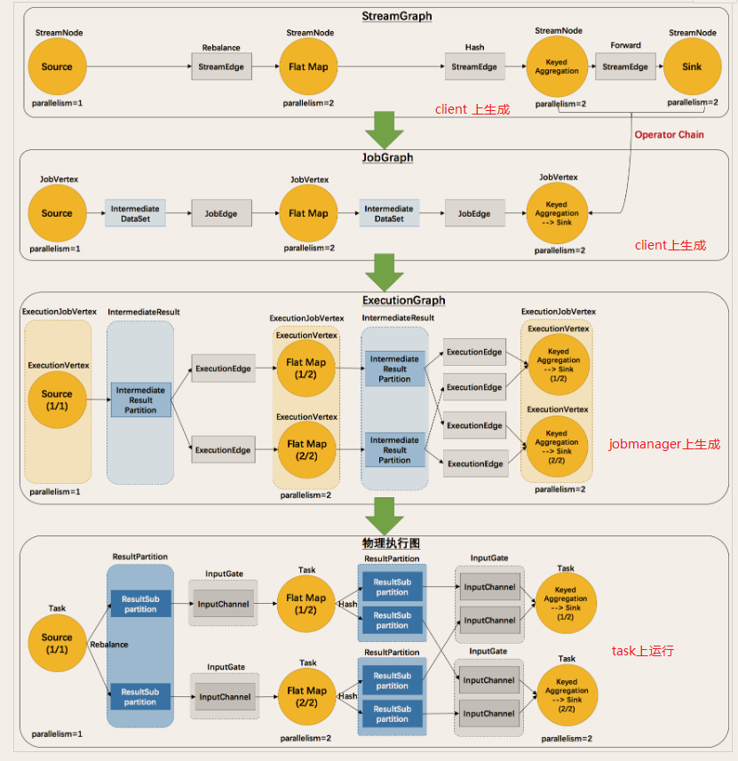
Flink执行图（ExecutionGraph）
简单理解：
StreamGraph：最初的程序执行逻辑流程，也就是算子之间的前后顺序--在Client上生成
JobGraph：将OneToOne的Operator合并为OperatorChain--在Client上生成
ExecutionGraph：将JobGraph根据代码中设置的并行度和请求的资源进行并行化规划!--在JobManager上生成
物理执行图：将ExecutionGraph的并行计划,落实到具体的TaskManager上，将具体的SubTask落实到具体的TaskSlot内进行运行。

Slide 94
flink安装部署与快速入门
安装部署flink
flink 入门案例实现
flink 原理初探

